Slide 1
Российские театры
Составлен: Ценко Ценков и Стефан Гълъбов
Notes:
<number>

Slide 2
содержание
Содержание
Известные театры
Мариинский театр
Большой театр
Татарский государственный театр
Известные актеры
Светлана Светличная
Вячеслав Тихонов
Известные режиссеры
В. Э. Мейерхольд
Сергей Пускепалис

Slide 3
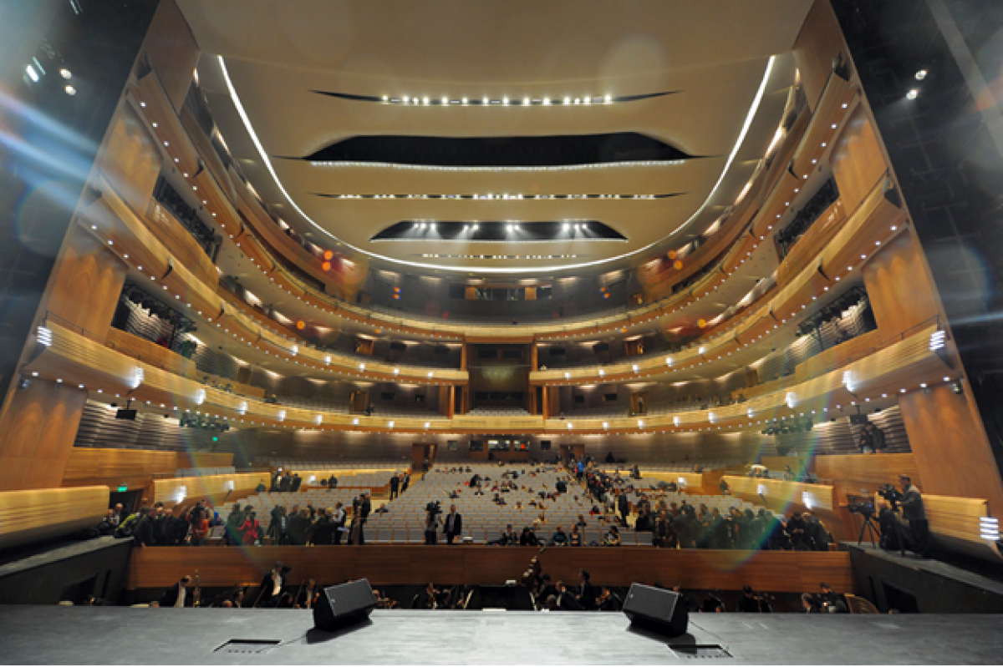
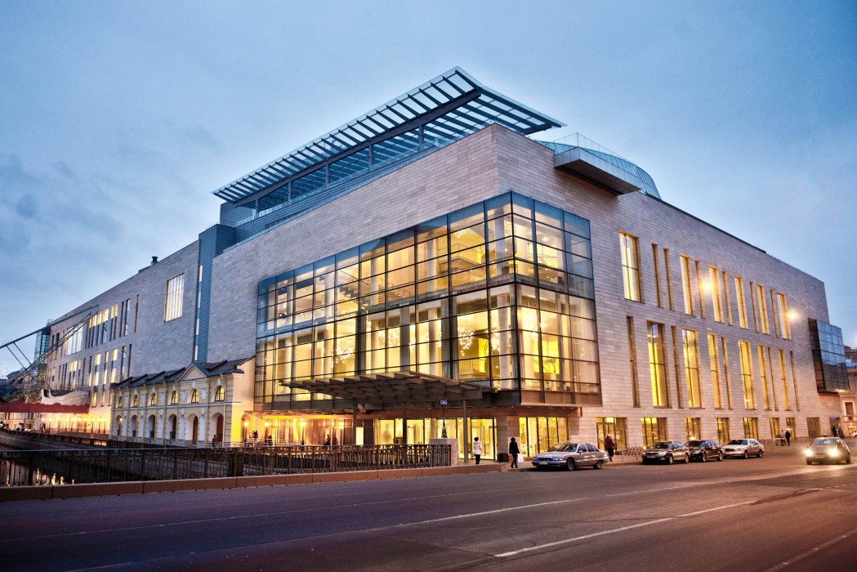
известные театры
Мариинский театр
Первым по популярности не только в Петербурге, но и во всей России считается Мариинский театр. Его по праву называют символом русской театральной культуры. При посещении этого театра, можно увидеть шедевры мировой и отечественной оперы и балета. Сегодня среди музыкальных театров именно Мариинский считается лучшим в России, о нем знают во всем мире. Балетная и оперная труппа Мариинки признана лучшей в мире.

Slide 4
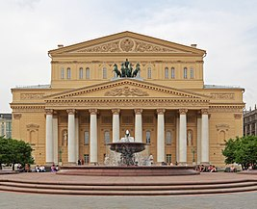
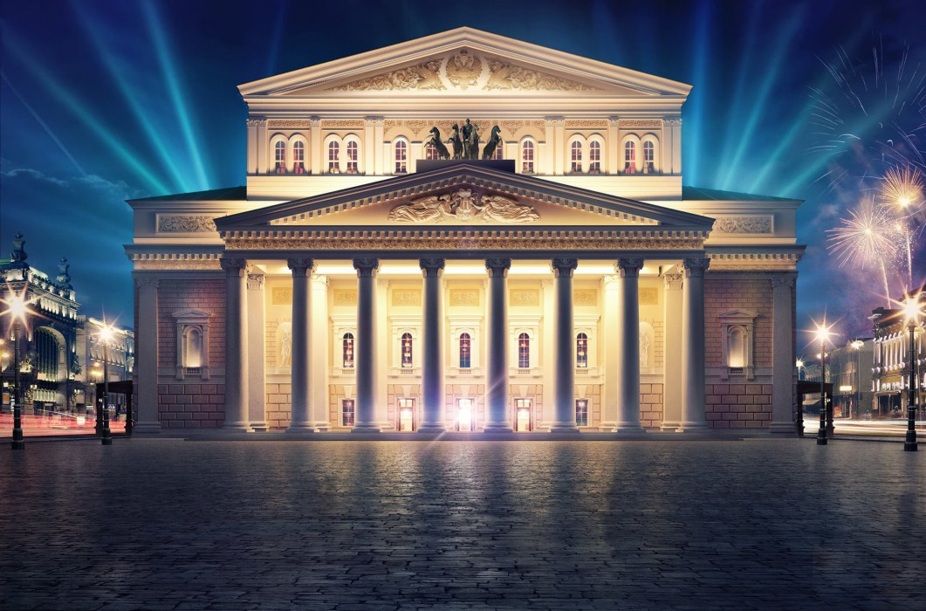
известные театры
Большой театр
Изначально театр был казённым, составляющим вместе с Малым единую московскую труппу императорских театров. Время от времени статус московской труппы менялся: она то переходила в подчинение московскому генерал-губернатору, то вновь — под петербургскую дирекцию. Так продолжалось до революции 1917 года, когда все имущество было национализировано и произошло полное разделение Малого и Большого театров.

Slide 5
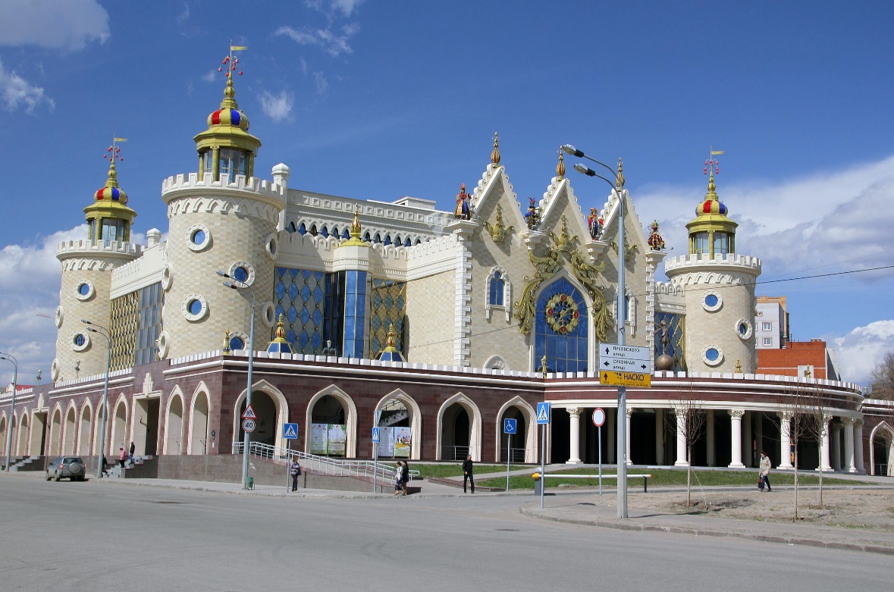
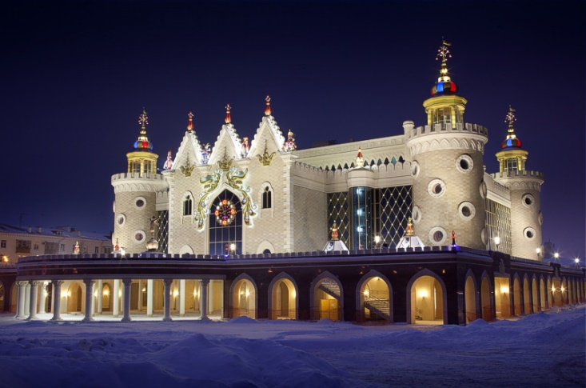
известные театры
Татарский государственный театр
Татарский государственный театр кукол «Экият» был основан в 1934 году и работает на русском и татарском языках. В репертуарной афише театра более 40 спектаклей, где представлены сказки народов мира такие как: татарские, русские, французские, восточные, датские, английские, румынские и т.д. В спектаклях используются различные системы кукол от классических до современных.

Slide 6
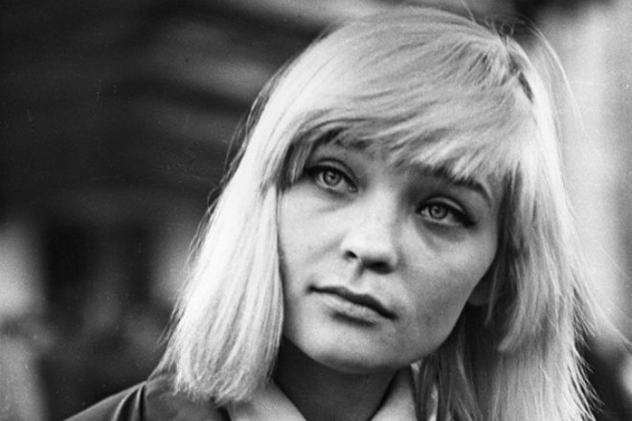
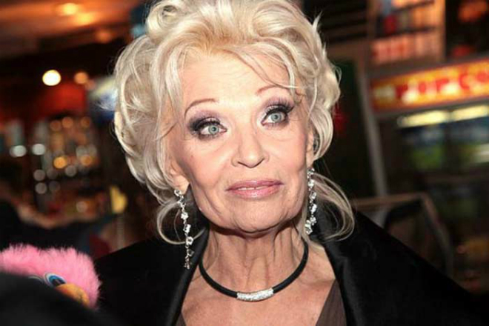
известные актеры
Светлана Светличная
Она первая актриса Советского Союза, которая кардинально изменила цвет волос, перекрасившись в яркую блондинку. Она была первой женщиной, которая "позволила" себе, не боясь сплетен, накрасить губы яркой перламутровой помадой. Она и сейчас в свои 72 года в центре внимания. Светлана Светличная - распутная красавица из «Бриллиантовой руки» и прелестная русалка из баллады "Чистые пруды".

Slide 7
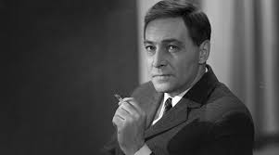
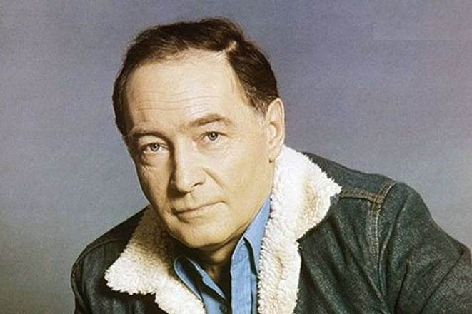
известные актеры
Вячеслав Тихонов
Красивый и обаятельный мужчина, прекрасный актер с добрыми глазами и загадочной улыбкой. Кумир женщин всех поколений. Счастливый человек, чья жизнь действительно удалась. За роль в фильме «Война и мир» он получил премию «Оскар». Сыграв учителя в фильме «Доживём до понедельника», он стал образцом для подражания. Роль простого солдата Николая Стрельцова вызывала слезы.

Slide 8
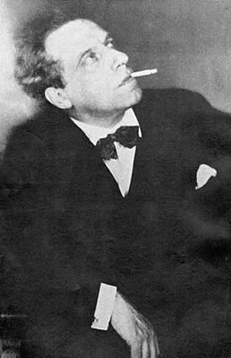
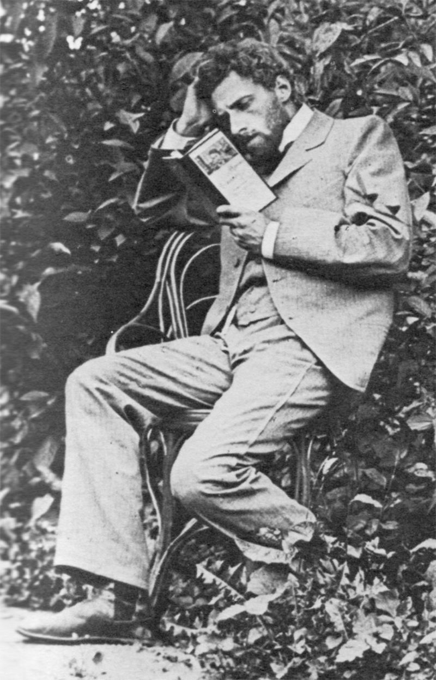
Известные режиссеры
В. Э. Мейерхольд
Эстетикой Мейерхольда стала разработка театральных форм, в частности, сценического движения, он является автором системы театральной биомеханики. Искренний и порывистый, он сразу воспринял революционные новшества, ища новаторские формы и неся их в театральное искусство, напрочь разламывая академические драматические рамки.

Slide 9
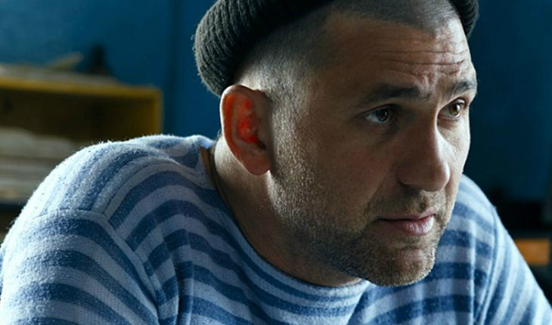
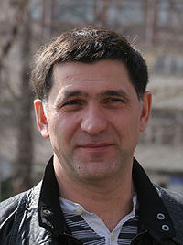
Известные режиссеры
Сергей Пускепалис
Творческую биографию Сергея Пускепалиса легко проследить по карте - там множество точек, от севера до юга. Актер предпочитает покой и тишину небольших городов, но провинциалом себя не считает. Главное препятствие в самореализации – не в отсутствии места под столичным солнцем, а в заниженной самооценке. Сам Пускепалис перебирался в другой географический пункт только ради новых проектов и знакомств с хорошими людьми.

Slide 10
СПАСИБО ЗА ВНИМАНИЕ!

